Slide 1


Reunión previa y de homologación
Servicios de ingeniería de diseño, construcción de las obras civiles, instalaciones auxiliares de línea y estaciones, suministro e instalación del sistema integral ferroviario que incluye el material rodante y puesta en marcha de la Línea 2 del Metro de Panamá
09.30-10.03 /2014

Slide 2

PROGRAMA PARA EL MIERCOLES 1 DE OCTUBRE -2,014
CONTENIDO
Normas generales. | Juan de Dios Moreno | Rolando Valle | mañana
Sistema de vías | Jaime Blanco M | Ciro Limone | mañana
Sistema de Señalización y Control | Daniel García G | Héctor Martin/Jordi Stoute | mañana/tarde
Sistema eléctrico | Sergi Parejo | Luis Carlos Salerno | tarde
Telecomunicaciones | Antonio José Rodríguez | Héctor Martin/Jordi Stoute | tarde

Slide 3
NORMAS GENERALES DE OPERACIÓN
El diseño definitivo de la línea 2 del Metro de Panamá, debe estar enfocado a operar la línea racionalmente y de acuerdo con los criterios que se señalan en los distintos documentos y que se están explicando en estos días.
En definitiva aunque sea obvio decirlo, esta línea se construye para ser operada de la forma más efectiva, racional y segura que las tecnologías actuales nos permiten.
La línea 2 del Metro de Panamá prestará el servicio en una primera fase 1 desde San Miguelito hasta Nuevo Tocumen.
Esta fase tiene una longitud de 20,972 m. A esto hay que añadir el ramal de acceso a patios y talleres.
Se construye en doble vía elevada, con un esquema de vías que permitirá una gran flexibilidad en la forma de operar, tanto en normal como en degradado.

Slide 4
NORMAS GENERALES DE OPERACIÓN
Material rodante: Compatibilidad
Se exige compatibilidad no operacional entre las dos líneas (gálibos y rodadura compatibles).
Los trenes podrán circular indistintamente por las dos líneas (en horarios nocturnos, manual sin protección).
El adjudicatario deberá suministrar equipos embarcados para 3 trenes de L-1, si se le pide en su momento.
Vías: Esquema y características relevantes.
El esquema de vías permite una gran diversidad de tipos de Operación, tanto en nominal como en degradado.
Vías de apartado y ramal de conexión con Línea 1 en San Miguelito.
Vía de apartado en Villa Lucre.
Tres vías en UTP, para apartado y retorno.
Vía de conexión a talleres preparada para pruebas.

Slide 5
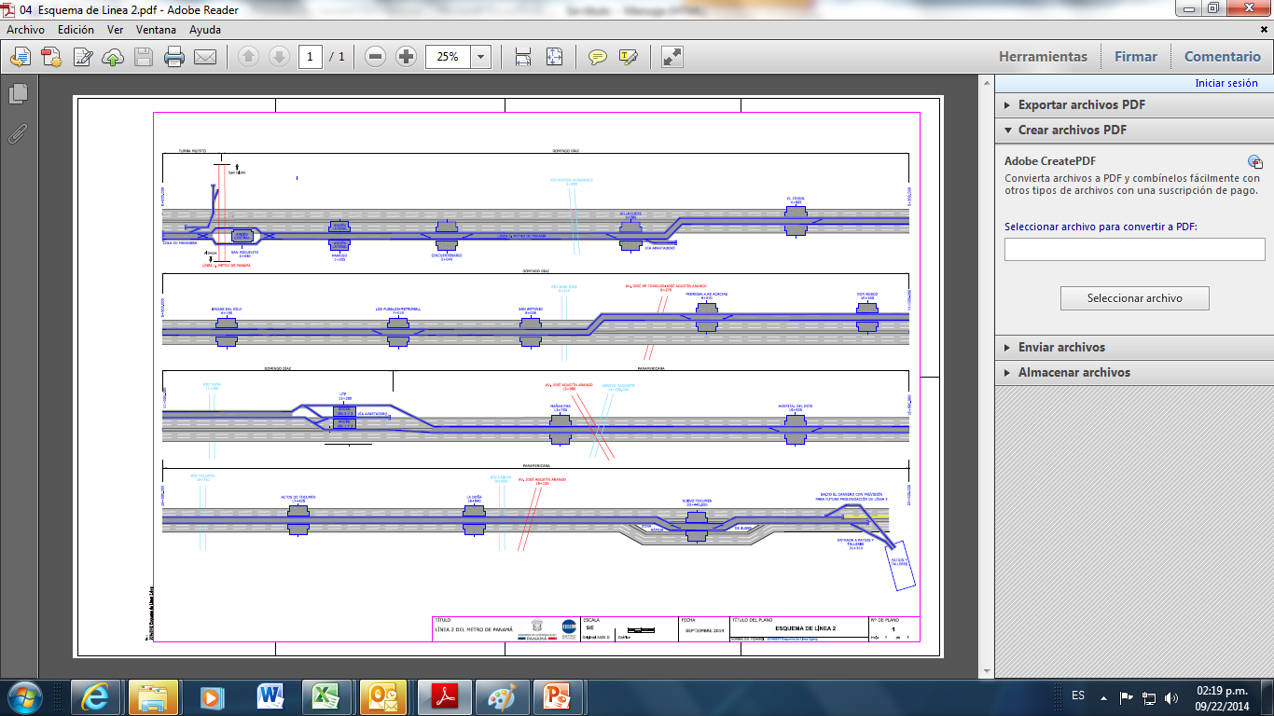
NORMAS GENERALES DE OPERACIÓN

Slide 6
ESQUEMA DE VÍAS
San Miguelito
Vías de Mango
Conexión L-1 con L-2
Vía de Maniobra y de apartado

Slide 7
VÍAS DE APARTADO

Slide 8
Posibles Operaciones en degradado

Slide 9
Posibles Operaciones en degradado

Slide 10

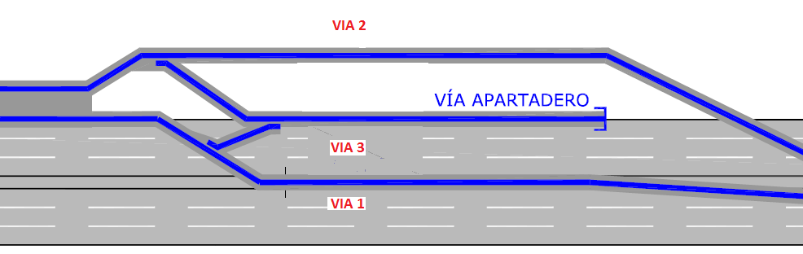

Slide 11
NORMAS GENERALES DE OPERACIÓN
Estaciones de pasajeros.
16 estaciones elevadas, en su primera fase.
Los espacios serán diseñados para evitar esquinas escondidas y tener condiciones de iluminación apropiadas.
Se buscará la racionalidad y funcionalidad de los movimientos en las estaciones.
Los pisos, escaleras y rampas deben ser antideslizantes.
Las escaleras eléctricas y ascensores permitirán la movilización rápida y cómoda de los usuarios, serán telemandadas.
La apertura y cierre de las estaciones serán telemandadas.
Las estaciones que compartan paso de no usuarios, en la noche, se deberán independizar de los citados pasos.
Accesibilidad absoluta para Minusválidos en todos los aspectos (Al igual que en L-1).
San Miguelito L2 será compartida con la L1, con conexión fácil y cómoda entre ambas estaciones (porcentaje de transbordos muy elevado).
La longitud del andén será como mínimo de 91 m. Pero deberá ser la correspondiente a la longitud del tren ofertado de 5 coches, más 5 metros.

Slide 12
NORMAS GENERALES DE OPERACIÓN
La anchura de andenes se adaptará a la demanda esperada y a la evacuación, con un mínimo libre de cualquier obstáculo de 3.60 m.
Para las estaciones terminales, el ancho mínimo deberá ser de 5 m.
Para las estaciones con andenes centrales el ancho de borde a borde de andén será un mínimo de 11.20 m.
A final de andén escaleras de 0.80 m de ancho (no marineras o de gato) para el acceso al nivel de vía.
Deberán preverse con pendiente transversal para evacuación por gravedad de las aguas.
Se optimizarán las superficies de las áreas operacionales y técnicas, entregándose totalmente equipados.
Además de los cuartos técnicos habituales se construirán:
Vestuarios y baños para el personal de operaciones.
Cuarto de primeros auxilios.
Cuarto del operador de estación y de atención al usuario (junto a línea de peaje).
Cuarto de descanso y alimentación, equipados.

Slide 13
NORMAS GENERALES DE OPERACIÓN
Almacén de materiales de limpieza de la estación.
Cuarto de mantenimiento.
Cuarto técnico auxiliar, preferiblemente anexo al cuarto operador
Otros espacios, en algunas estaciones,(por ejemplo, policía en estaciones terminales, oficinas de atención al público, etc…)
Estaciones sin venta manual de boletería.
Sistema de pasaje, igualmente, compatible con Metrobús
Se tendrán máquinas expendedoras de boletos automáticas que se instalarán en el área “no paga” de cada estación.
El número de máquinas por estación se dimensionará de acuerdo con la demanda y la recarga habitual en Panamá (1.5 – 2$).
El sistema de validación es un sistema cerrado.
Se dejará previsto una conexión en zona paga para instalar una máquina de recarga.
El N° de controles de acceso se determinarán de acuerdo con la demanda.
Los controles de acceso, tipo flap o torniquete, serán reversibles automáticamente, permitiendo también el fijarlos de forma manual.

Slide 14
NORMAS GENERALES DE OPERACIÓN
Centro de control de operaciones (CCO)
Se amplia el CCO para optimizar la explotación con un Ligero aumento del personal (el actual está preparado admite perfectamente la ampliación).
Desde el CCO control de todas las instalaciones, incluyendo puertas de acceso.
La megafonía de las estaciones permitirá, aparte de lo habitual, la emisión de música ambiental centralizada desde el CCO.

Slide 15
NORMAS GENERALES DE OPERACIÓN
Patios y talleres.
Al final de la Línea se ubican los patios y talleres de la línea.
El diseño se hará para el funcionamiento completo de Fase 1 y Fase 2, TML, TMP y espacio para albergar 55 trenes
En esta primera fase solo se construirá el TML y vías para 21 trenes de cinco coches.
Los Patios tendrán CBTC
Las vías de acceso a PYT estarán preparadas para realizar pruebas
Catenaria.
Se permite ofertar catenaria convencional o rígida.
Señalización.
Se mantiene el tipo de señalización y comunicaciones (CBTC y TETRA o eLTE).
La señalización garantizará un intervalo de trenes de hasta 90 segundos.
Se adapta a las evoluciones tecnológicas que haya

Slide 16
NORMAS GENERALES DE OPERACIÓN
Otros datos:
V máx. = 80km/h, V comercial (estimada) = 35 km/h.
Horarios de operación: de 5:00 AM A 10:00 PM (17 horas).
Tiempo de recorrido aprox. 35 min. (Paradas 20 seg)
Ciclo estimado (incluyendo los márgenes de tiempo de funcionamiento y de regulación en terminales): 75 minutos.
21 trenes de 5 coches al inicio y 55 para el año 40, considerando que tendrán 975 viajeros con 6 pasajeros/m².
Se deberá variar el número para adaptarlo a la capacidad del tren propuesto.
Trenes con video vigilancia.

Slide 17
Gracias por su atención
Anotar el título del tema que está siendo explicado

